Slide 1
Formation CP dédoublés
Mercredi 29 mai 2019
Circonscription de Thouars

Slide 2
Bilan de l’année
Un wooclap pour échanger
https://app.wooclap.com/events/EBFJPH/0

Slide 3
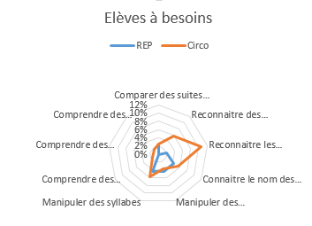
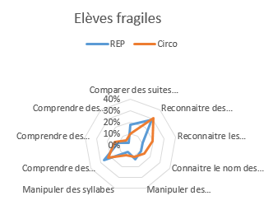
Regard sur les évaluations nationales - début CP (REP de Bouillé-Loretz) Français
Notes:
Comparer des suites de lettres
Reconnaitre les lettres parmi des signes
Reconnaitre les différentes écritures d’une lettre
Connaitre le nom des lettres et les sons qu’elle produisent
Manipuler des phonèmes
Comprendre des mots entendus
Comprendre des phrases entendues
Comprendre des textes entendus

Slide 4
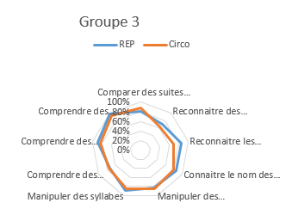
Regard sur les évaluations nationales - début CP (REP de Bouillé-Loretz)
Notes:
Comparer des suites de lettres
Reconnaitre les lettres parmi des signes
Reconnaitre les différentes écritures d’une lettre
Connaitre le nom des lettres et les sons qu’elle produisent
Manipuler des phonèmes
Comprendre des mots entendus
Comprendre des phrases entendues
Comprendre des textes entendus

Slide 5
Des constats au début CP - Français
Des points forts
Des points à travailler
Manipuler des syllabes
Comprendre des phrases entendues
Comprendre des textes entendus
Comparer des suites de lettres
Reconnaitre les lettres parmi des signes
Manipuler des phonèmes

Slide 6
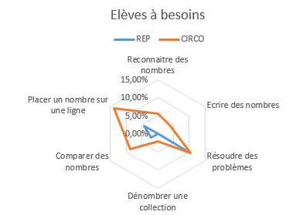
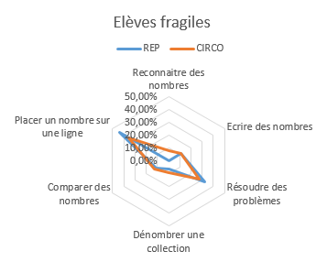
Regard sur les évaluations nationales - début CP (REP de Bouillé-Loretz) Mathématiques
Notes:
Comprendre des phrases entendues
Comprendre des textes entendus

Slide 7
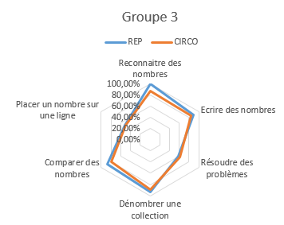
Regard sur les évaluations nationales - début CP (REP de Bouillé-Loretz) Mathématiques

Slide 8
Des constats au début CP - Mathématiques
Des points forts
Des points à travailler
Reconnaître des nombres sous la dictée
Dénombrer une collection et l’associer à son écriture chiffrée
Comparer des nombres
Résoudre des problèmes
Placer des nombres sur une ligne

Slide 9
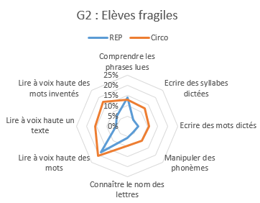
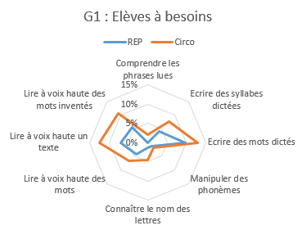
Regard sur les évaluations nationales –MI CP (REP de Bouillé-Loretz et A France) Français
Notes:
Comprendre des phrases entendues
Comprendre des textes entendus

Slide 10
Regard sur les évaluations nationales –MI CP (REP de Bouillé-Loretz et A France) Français

Slide 11
Des constats mi-CP - Français
Rappel constats début-CP :
Des points forts
Des points à travailler
Ecrire des syllabes dictées
Manipuler des phonèmes
Connaître le nom des lettres
Comprendre des phrases lues
Ecrire des mots dictés
Lire à voix haute des mots

Slide 12
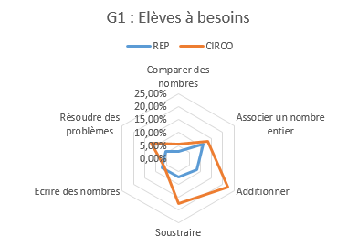
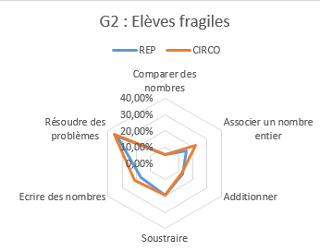
Regard sur les évaluations nationales –MI CP (REP de Bouillé-Loretz et A France) Mathématiques
Notes:
Comprendre des phrases entendues
Comprendre des textes entendus

Slide 13
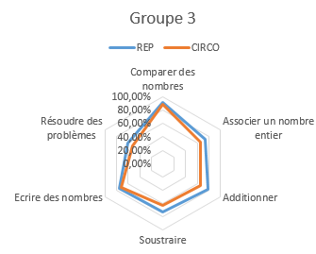
Regard sur les évaluations nationales –MI CP (REP de Bouillé-Loretz et A France) Mathématiques
Notes:
Comprendre des phrases entendues
Comprendre des textes entendus

Slide 14
Des constats mi-CP - Mathématiques
Rappel constats début-CP
Des points forts
Des points à travailler
Comparer des nombres
Additionner
Résoudre des problèmes relevant des structures additives
Soustraire
Associer un nombre entier à une position sur une ligne numérique

Slide 15
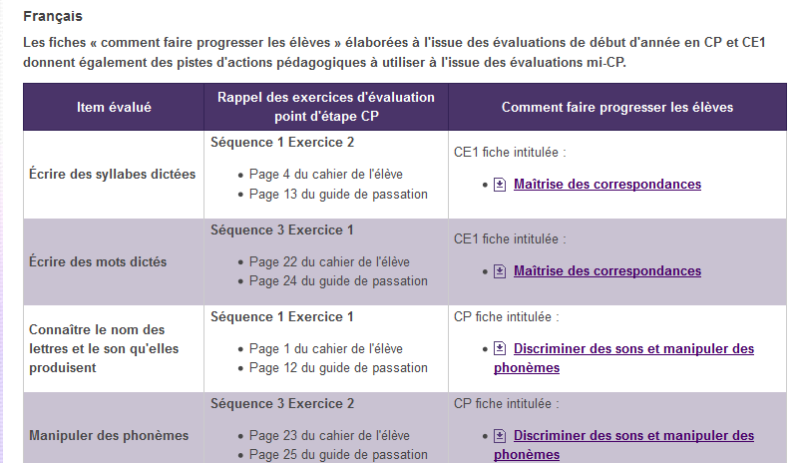
Rappel : des ressources pour accompagner les évaluations
https://eduscol.education.fr/cid136874/comment-utiliser-les-evaluations-point-d-etape-cp-pour-faire-progresser-les-eleves.html

Slide 16
Questionnaire départemental

Slide 17
Des ressources
Enseigner en classe flexible

Slide 18
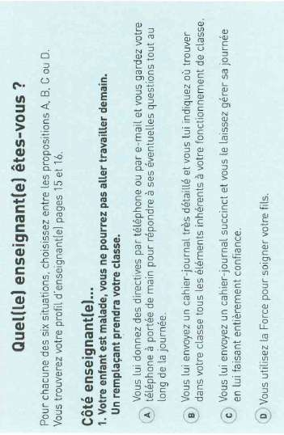
Un petit quizz
Quel est votre profil d’enseignant ?

Slide 24
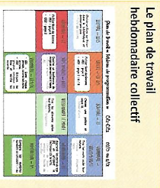
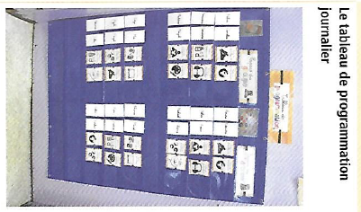

Slide 25
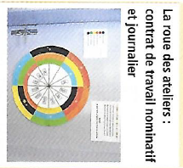

Slide 26
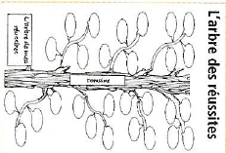
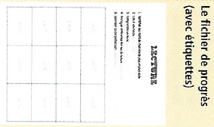
Suivre les progrès des élèves

Slide 27
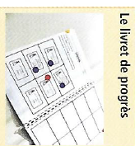
Suivre les progrès des élèves

Slide 28
Pour faire du lien entre les classes…
Travail possible à la manière des MACLE d’Ouzoulias (module d’approfondissement des apprentissages en lecture et écriture)

Slide 29
Pour faire du lien entre les classes…
Travail possible à la manière des MACLE d’Ouzoulias (module d’approfondissement des apprentissages en lecture et écriture)

Slide 30
Pour faire du lien entre les classes…
Travail possible à la manière des MACLE d’Ouzoulias (module d’approfondissement des apprentissages en lecture et écriture)

Slide 31
Notes:
Evoquer la possibilité de faire des Maclo en lien avec la GS en début d’année

Slide 32
Travailler le projet de lecteur
Diaporama - Académie de Paris

Slide 33
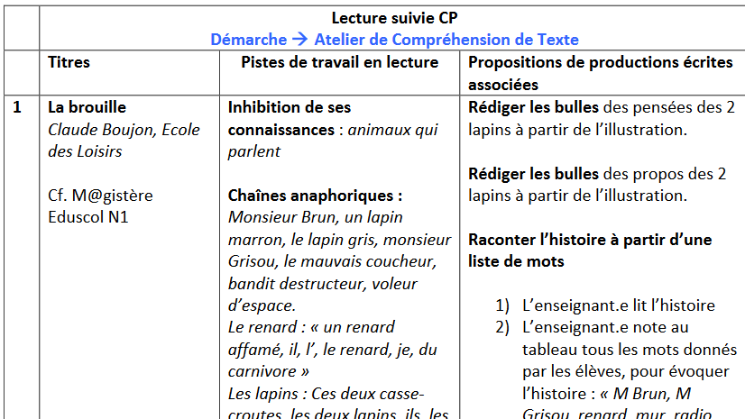
Des exploitations de lectures suivies au CP
Document de l’académie de Paris

Slide 34
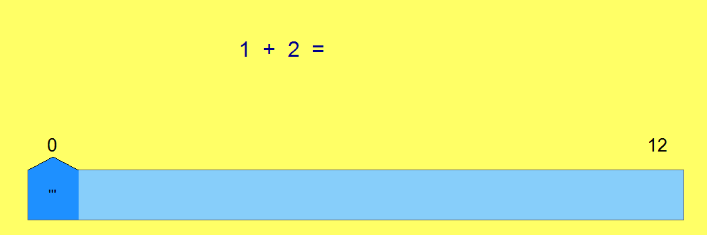
Travailler les compétences en mathématiques
http://blog.espe-bretagne.fr/ace/?page_id=1437
Estimateur cycle 2
Notes:
Intéressant pour travailler l’estimation, proposition du journal du nombre

Slide 35
Des ressources
Exemples proposées de maclé : https://www4.ac-nancy-metz.fr/ia54-circos/ienjarville/spip.php?rubrique108
Des ressources pour mettre en place des ateliers :
http://www.adapt-rased.fr/lecture.htm
https://www.ac-paris.fr/portail/jcms/p1_1581822/plan-lecture-cp/ce1-2018-2019

